Slide 1
2025年 投資人說明會
Solid State System (3S)
鑫創科技：3259
2025/12/24

Slide 2
摘 要
公司簡介
營運概況
問與答

Slide 3
安全投資聲明

Slide 4
摘 要
公司簡介
營運概況
問與答

Slide 5
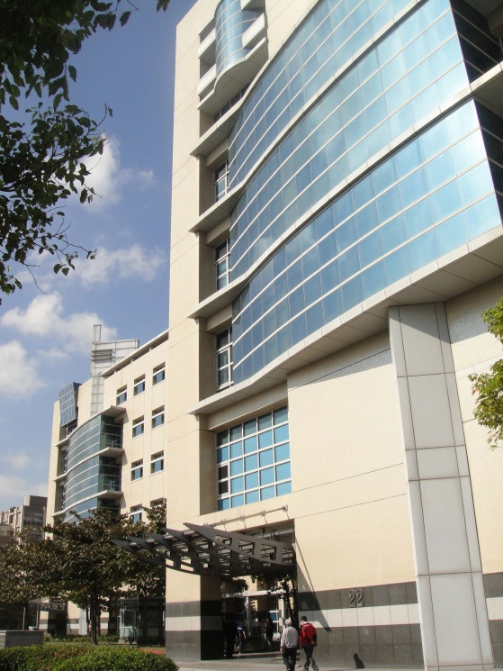
公司介紹
企業名稱﹕鑫創科技股份有限公司
成立時間﹕1998年11月
董事長﹕胡定中先生
IPO日期﹕2007年12月 (TPEX: 3259)
企業位置﹕台灣新竹/深圳
員工人數﹕ 100人

Slide 6
3S MEMS 麥克風產品特點
率先建構完整芯片研發團隊
Sensor 研發部門
資源合理配置
務實處理工程問題
ASIC 研發部門
封裝 技術部門
整體考慮 目標與限制
自有研發﹕擁有超過30年的經驗，在晶片與封裝技術上擁有完整的開發團隊，並精通MEMS結構、混合訊號電路和聲學特性，可不斷開發更高規格的產品
自有晶片﹕自行開發並投片MEMS感測器與前置放大器ASIC
應用為主﹕開發不同產品應用的MEMS與ASIC，在晶片組合下以滿足各種需求
完整測試﹕自研測試機台具備精准調適功能，以確保產品一致性
專利保護﹕從晶片、封裝到測試，擁有全方位MEMS麥克風相關專利
支援服務﹕FAE團隊從設計階段到生產階段提供專業的諮詢與指導服務

Slide 7
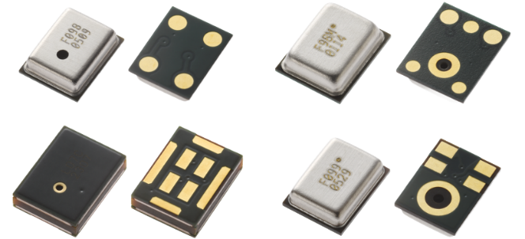
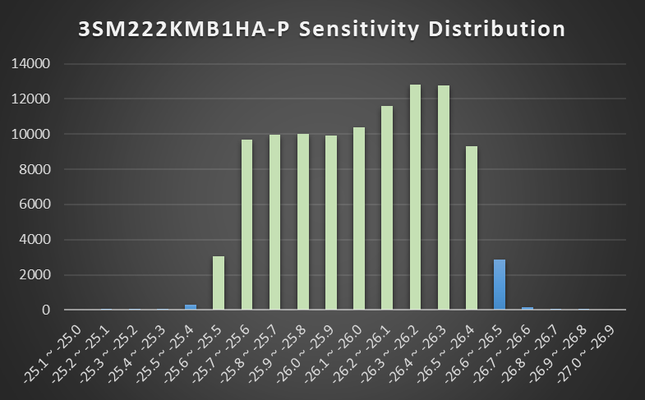
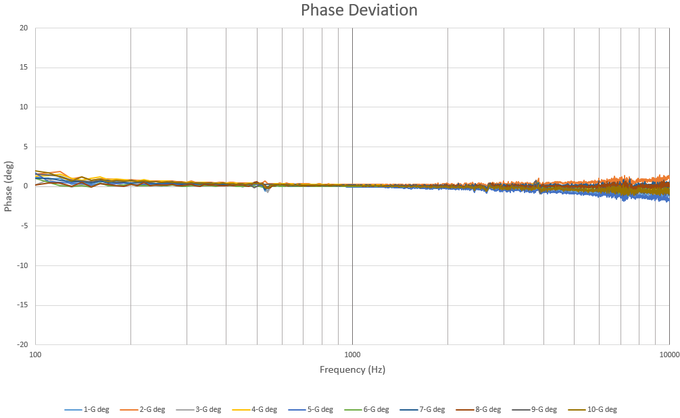
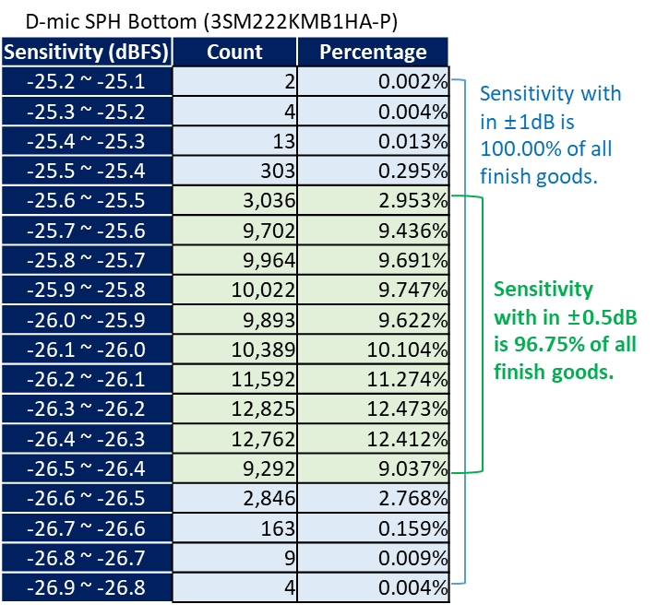
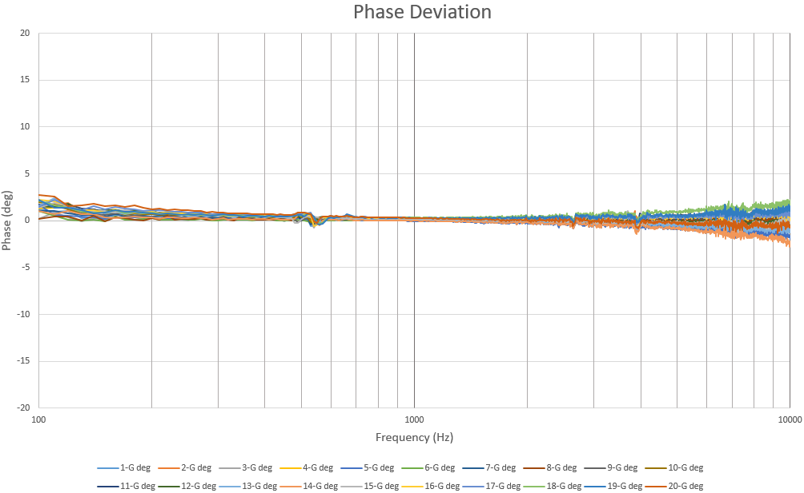
3S MEMS 麥克風產品一致性高
感度一致性高 ±1dB
相位一致性高
1-lot Phase Deviation
D-mic SPH Bottom (3SM222KMB1HA-P)
Sample | Frequency (Hz)
 | 100 | 200 | 300 | 500 | 700 | 1000 | 2000 | 3000 | 4000 | 5000 | 6000 | 7000 | 8000 | 9000 | 10000
MAX-MIN | 1.76 | 0.61 | 0.55 | 0.62 | 0.31 | 0.32 | 0.63 | 0.90 | 0.96 | 1.36 | 1.66 | 2.06 | 2.12 | 2.18 | 2.98
樣
品
數
量
同個lot Phase 最大差異為3⁰以內
感度(dBFS)
Lot 1 : L29M H005
選用相同批號晶圓可進一步優化相位一致性
感度分佈(≈100Kpcs)
2-lot Phase Deviation
Sample | Frequency (Hz)
 | 100 | 200 | 300 | 500 | 700 | 1000 | 2000 | 3000 | 4000 | 5000 | 6000 | 7000 | 8000 | 9000 | 10000
MAX-MIN | 2.60 | 1.01 | 0.87 | 0.83 | 0.42 | 0.37 | 0.74 | 1.12 | 1.33 | 1.81 | 2.57 | 2.69 | 2.83 | 3.35 | 4.23
不同lot Phase 最大差異為5⁰以內
Lot 1 : L29M H005
Lot 2 : L28L H003

Slide 8
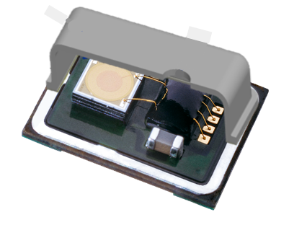
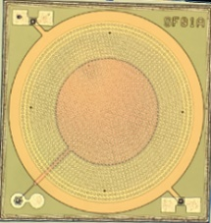
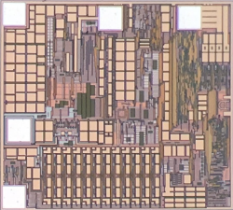
全系列 MEMS 麥克風供應商– 3S
金屬殼
音孔
SENSOR
ASIC
PCB
金線
Sensor組合
ASIC組合
高耐風壓
抗光干擾
產品組合多樣性
滿足諸多應用市場
類比
單端介面
類比
差分介面
高訊噪比
低訊噪比
數位
PDM介面
類比
單端介面電容濾波
Notes:
客戶基礎是一家公司業務永續經營的根基
所以我們一直從產業面來經營客戶及開發產品,如我們最早開發低頻平坦for ANC,最近推出anti-uv for hearing aids也是這個道理.所以簡報時,要從舉例滿足客戶需求(不是tailer made)來導出自有IP的優勢

Slide 9



創新應用-AI偵測
AI技術的發展，放大了MEMS麥克風的價值，使其不再僅是聲音傳感器，進而成為智能系統重要組成，更驅動廣泛的創新應用
次聲波(5Hz~20Hz)可用於醫療健康監測，提供精確的生理數據
聲波(20Hz~20KHz)此頻段覆蓋人耳可聽範圍，語音識別技術可用於語音助理，實現精準的指令控制、人機互動；聲紋辨識則能強化身份驗證，聲音數據可支持多語言語音翻譯與資訊搜尋檢索
超聲波(20KHz~90KHz)可應用於氣體洩漏監測和馬達故障預兆監控以監測環境的聲音，提升安全性
3S的麥克風能夠捕捉各種聲波頻率，可依客戶的頻響需求提供合適的A-mic，D-mic，Differential-mic

Slide 10
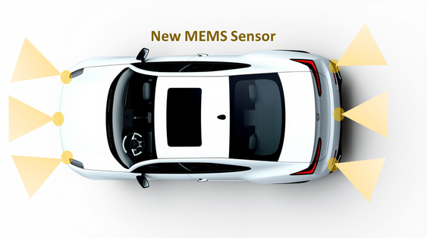

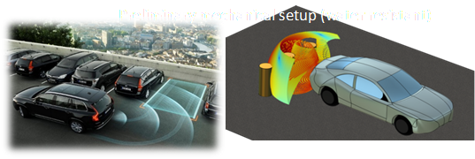
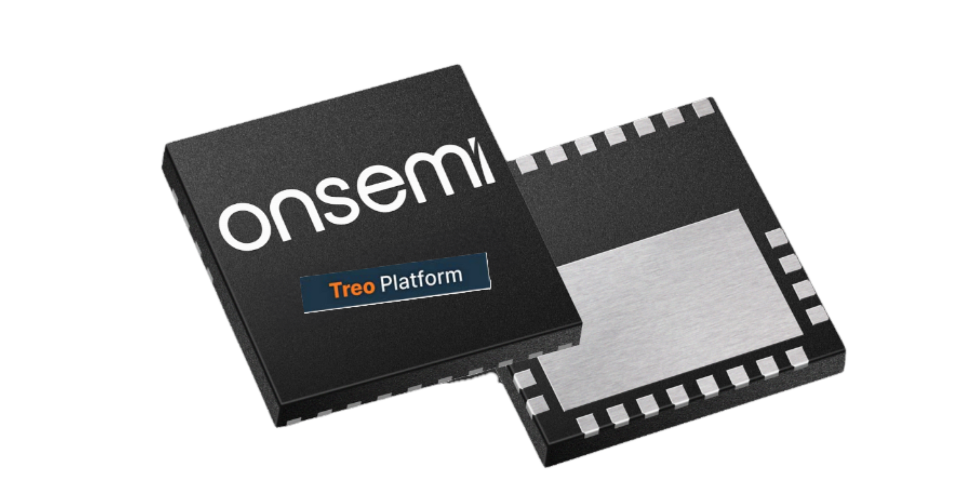

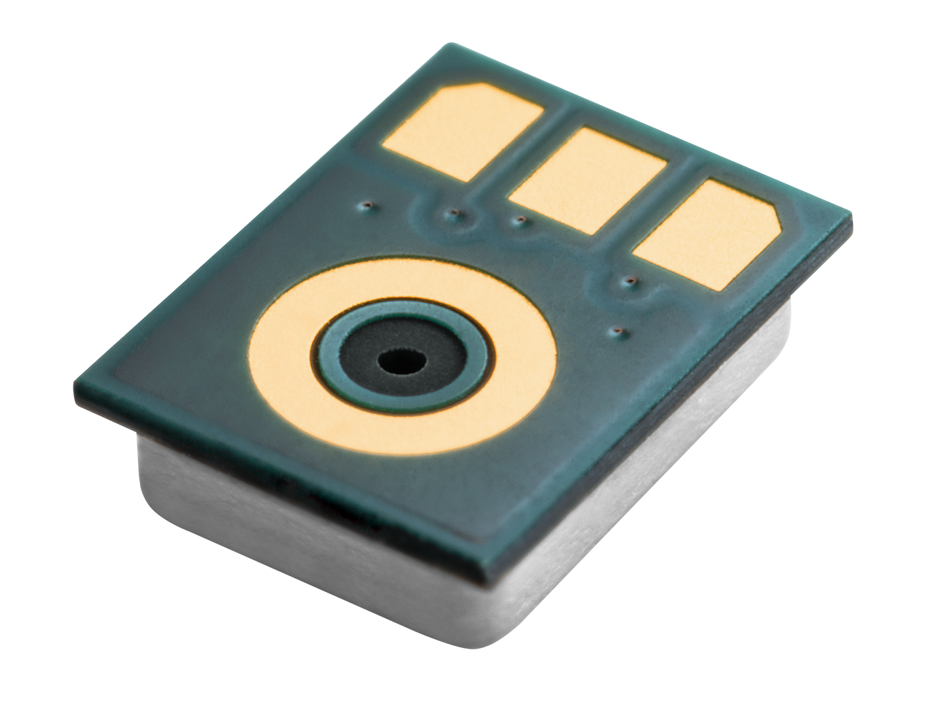
停車輔助與自動停車 - NEW ADAS Sensor
新型停車輔助與自動停車系統，利用壓電元件和MEMS麥克風組合成超聲波模組，主動發射超聲波後經障礙物反射，以算法計算生成車前後方精準的障礙物資訊，大幅提升智慧停車系統的性能
Piezo
Ultrasonic Sensor
Transmitted Wave
Onsemi DSP
Obstacle
Reflected Wave
3 Next-Gen sensors at car front bumper
3 Next-Gen sensors at car rear bumper
3S MEMS Mic
3S MEMS Mic 與 onsemi DSP 合作開發，預計2027年量產
onsemi DSP SOC結合2顆 3S MEMS 超聲波麥克風和1顆壓電元件組合成1個超聲波模組，一台車配備6個超聲波模組，共計12顆 3S MEMS 超聲波麥克風，目前已在國際車載tier-1客戶進行驗證，預計2027年量產

Slide 11
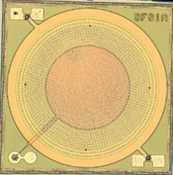
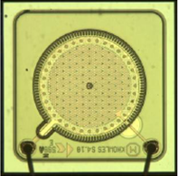
3S專利介紹
Package
Other
(ex. Test, Trimming…)
Wafer
自有IP， 自有IC， 自有Tester和專利
MEMS 專利不同於樓氏
3S’ patented MEMS structure | Knowles’ patented MEMS structure
US08093119B2 | US06535460B2
超過100項
MEMS 麥克風自有專利
遍佈美國、中國、台灣

Slide 12
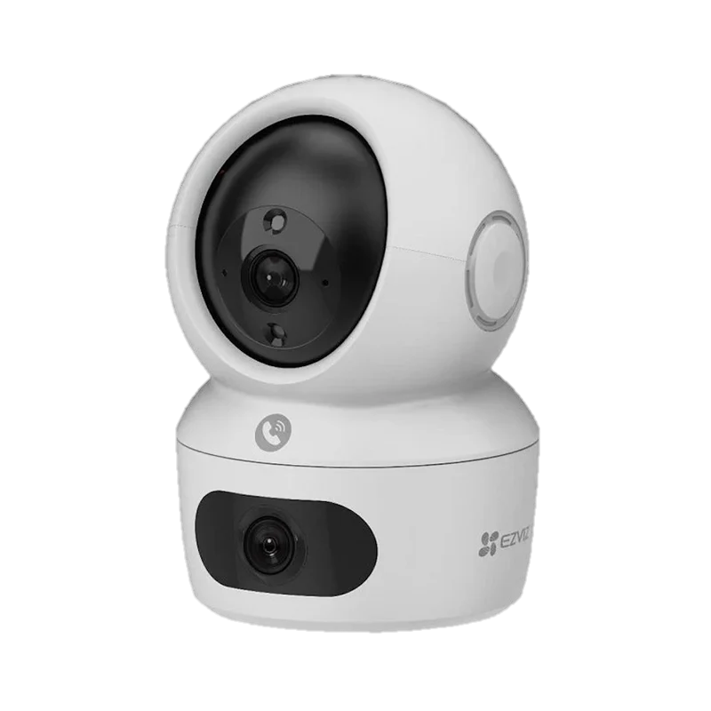
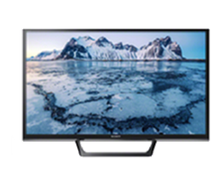
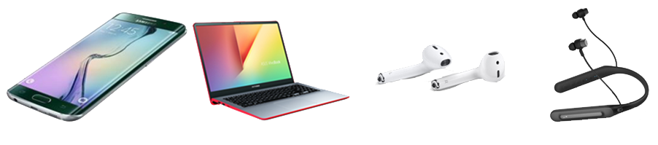
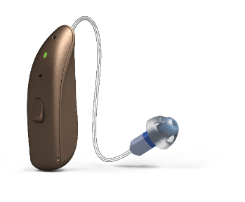
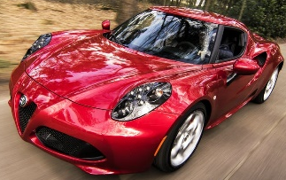
3S 產品應用領域
手機
筆記型電腦
車載
多麥陣列
會議系統
智能音箱
智慧電視
智能家居
AI 偵測
3S 產品應用領域
助聽器
耳機
通話
ANC
ENC
次聲波5Hz~20Hz
聲波20Hz~20KHz
安防監控
超聲波20KHz~90KHz
Notes:
從傳統的5力分析或SWOT分析，到市場趨勢應用分析,我們決定從7大應用走向6大應用
最大的變化是summarize mic array,因為市場AI 或smart應用需要mic array,同時搭配語音Algorithm及一致性高的mic.所以我們把這些需要整合成1頁,來代表我們在這一塊應用的優勢,及方便RECOMMEND part number

Slide 13
























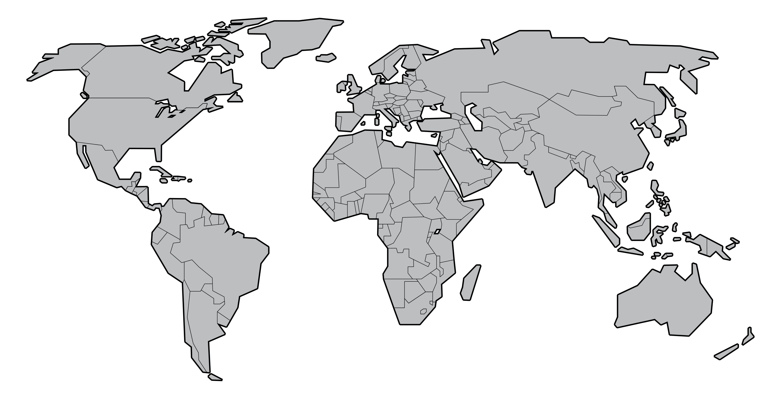



























主要客户
Japan
China
America
Europe
Korea
India
Taiwan
Singapore

Slide 14
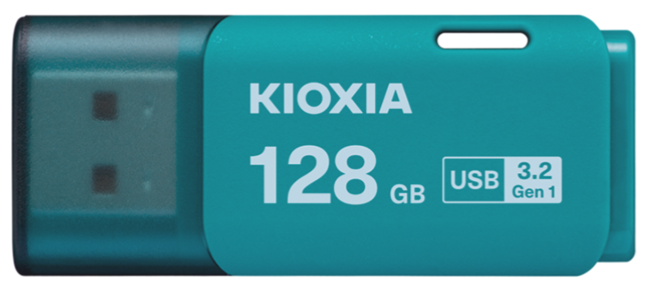
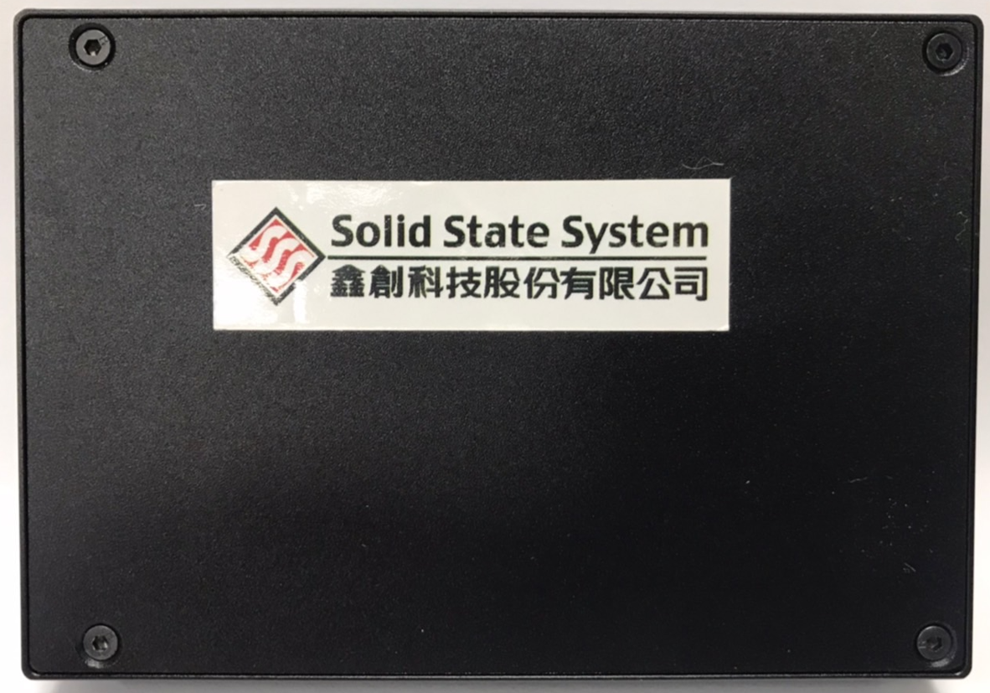
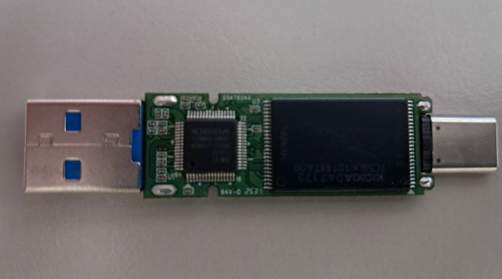
Flash控制IC–NAND Flash使用專家
USB 3.2 Gen I 控制IC及SSD整體方案

Slide 15
3S 快閃記憶體控制器優勢與發展
持續在市場上提供支援從2D快閃記憶體SLC/MLC/TLC到3D快閃記憶體 TLC/QLC 之各種快閃記憶體控制器統包解決方案，已長達27年。
3S專研很深的快閃記憶體知識，也是唯一一家曾經開發過快閃記憶體介面之SONOS cell建構之快閃記憶體的控制器廠商。
USB 3.2 Gen I 快閃記憶體控制器， 支援Type A/C雙接頭並具備LDPC強大偵錯能力， 全面支援不同廠家TLC/QLC 。
從裝置端到系統解決方案，有很寬廣的專業能力。
持續開發儲存系統新架構與專利，提供高附加價值方案

Slide 16
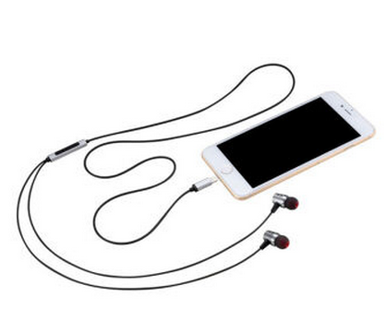
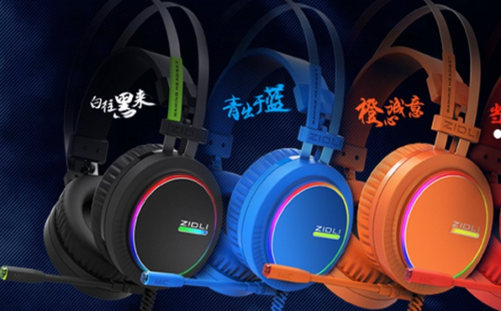
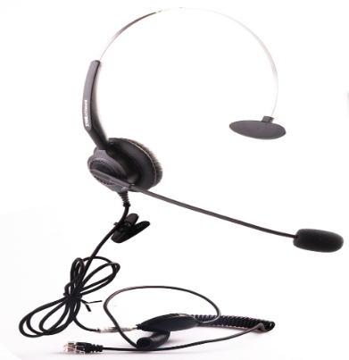

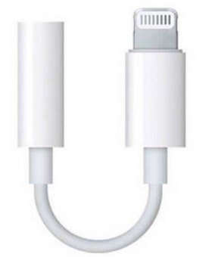
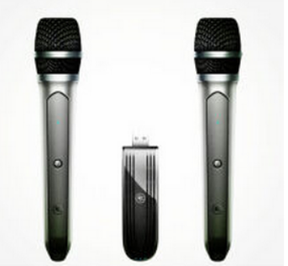
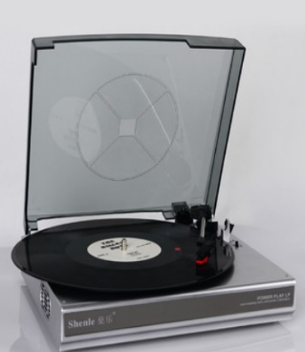
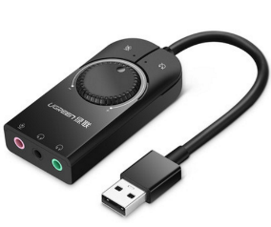
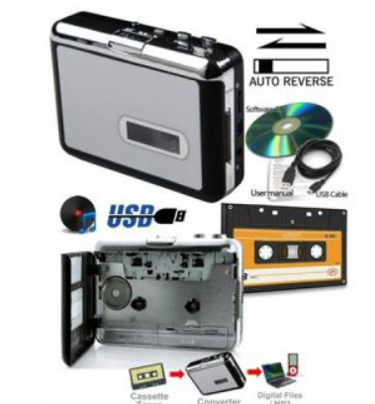
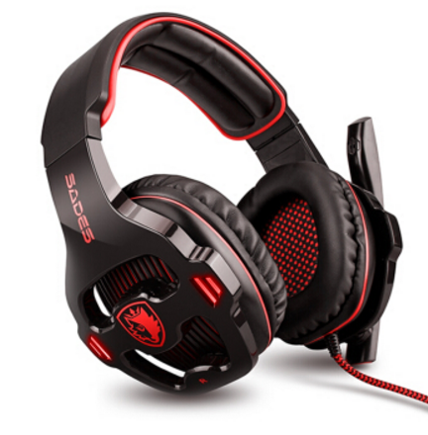
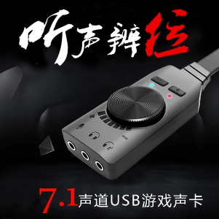
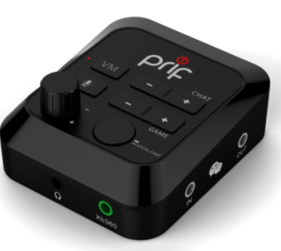
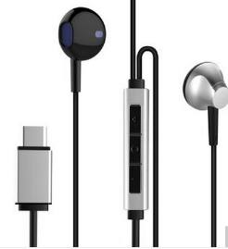
音訊IC-USB AUDIO (有線數位音效)
當前消費型USB AUDIO市場常見的產品類型

Slide 17
3S USB 音訊控制器優勢與發展
持續在市場上提供音訊控制器，已長達16年。
具有深入的音訊知識並搭配應用軟體的支援，讓產品更有附加價值。
深圳辦公室有專門的應用工程師提供快速客戶支援。
持續開發超音波與機器介面以及語音拾取介面的解決方案，補齊互動的最後一哩路。

Slide 18
摘 要
公司簡介
營運概況
問與答

Slide 19
合併(個別)資產負債表
單位：新台幣仟元
 | 2022 | 2023 | 2024 | 2025Q3
流動資產 | 518,842 | 451,953 | 663,785 | 548,061
現金及約當現金 | 65,952 | 141,727 | 430,667 | 42,516
按攤銷後成本衡 量之金融資產-流動 | - | - | - | 300,000
應收款項 | 54,234 | 26,000 | 25,064 | 21,596
存貨 | 390,453 | 268,581 | 184,784 | 162,105
其它流動資產 | 8,203 | 15,645 | 23,270 | 21,844
非流動資產 | 110,948 | 56,982 | 56,610 | 115,980
資產總計 | 629,790 | 508,935 | 720,395 | 664,041
負債總計 | 132,131 | 82,827 | 124,455 | 193,059
股本 | 746,877 | 569,659 | 729,659 | 729,659
權益總計 | 497,659 | 426,108 | 595,940 | 470,982
每股淨值 | 6.66 | 7.48 | 8.17 | 6.45

Slide 20
合併(個別)綜合損益表
單位：新台幣仟元
 | 2022 | 2023 | 2024 | 2025Q3
營業收入 | 402,605 | 275,641 | 239,110 | 174,103
營業毛利 | 116,429 | 15,315 | 13,186 | 19,204
毛利率(%) | 29 | 6 | 6 | 11
推銷費用 | 67,713 | 57,140 | 49,130 | 35,403
管理費用 | 35,932 | 43,120 | 44,228 | 28,723
研究發展費用 | 133,920 | 123,010 | 107,988 | 82,917
營業損益 | (121,136) | (207,955) | (188,160) | (127,839)
營業外收入及支出 | (5,558) | (13,778) | 7,007 | 2,881
稅前損益 | (126,694) | (221,733) | (181,153) | (124,958)
本期損益 | (156,559) | (220,015) | (181,153) | (124,958)
每股盈餘(新台幣：元) | (3.15) | (4.34) | (3.18) | (1.71)

Slide 21
銷貨-產品別

Slide 22
未來展望
持續發展NAND Flash控制IC及具附加價值之應用解決方案
擴大MEMS Mic市占率並進入高規之主流市場
持續耕耘音訊IC市場以強化既有市場及客戶群

Slide 23
摘 要
公司簡介
營運概況
問與答

Slide 24
問 與 答

